Slide 1
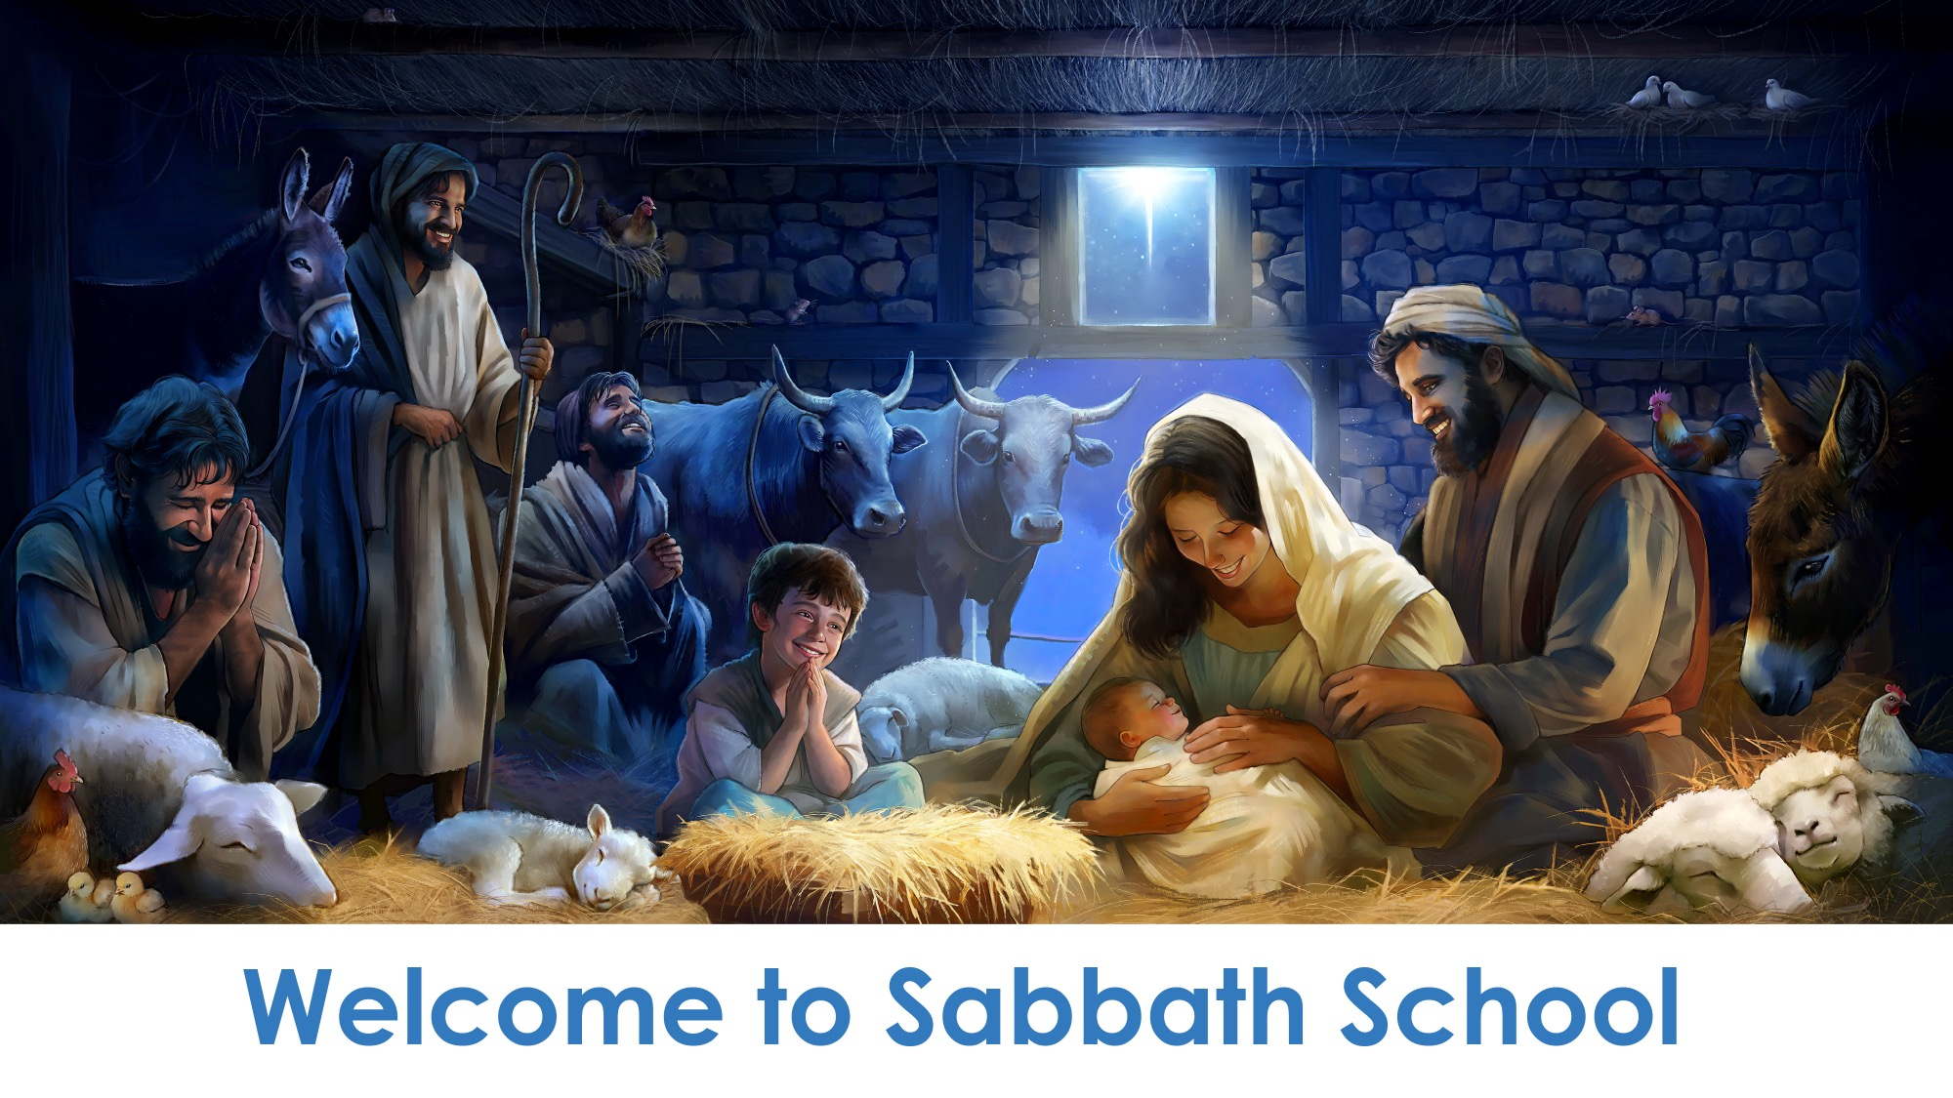
Bem-vindos à Escola Sabatina

Slide 2
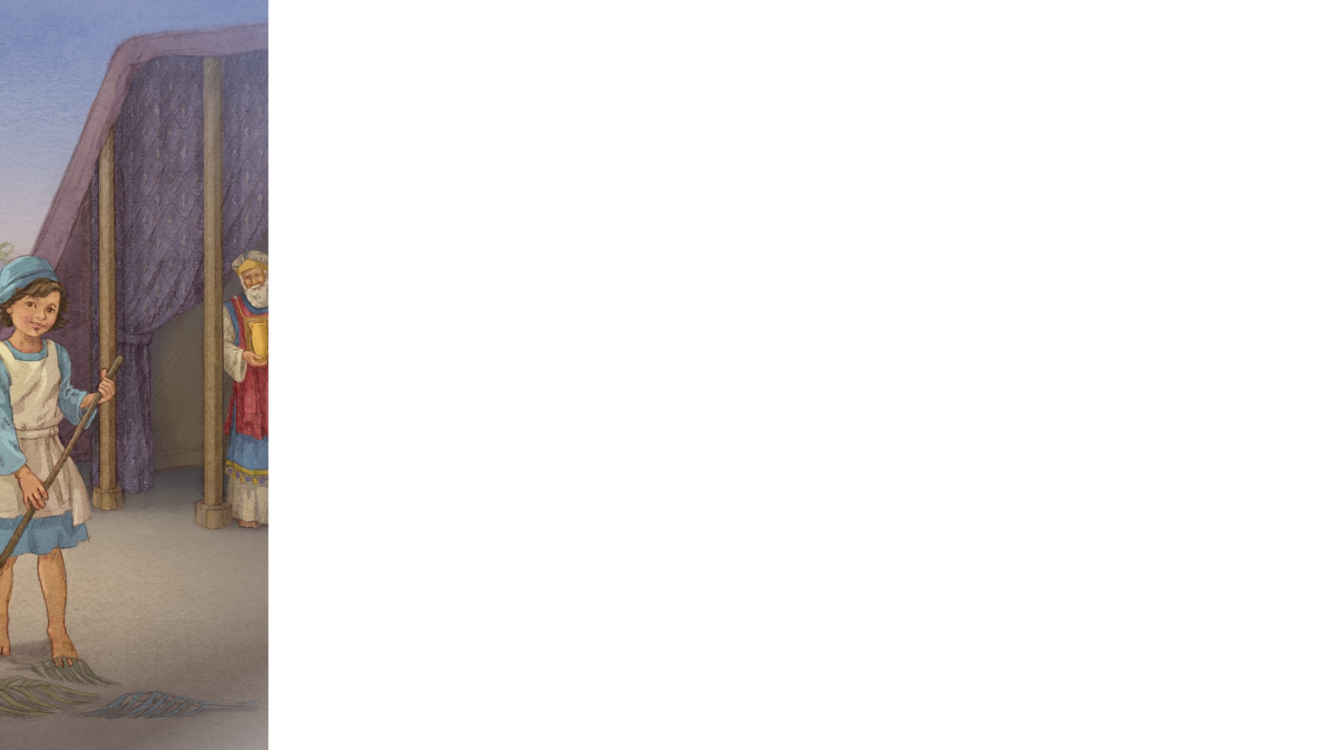

Estrela de Natal
MOMENTO DE LOUVOR
Brilha, brilha lá no céu.
Brilha, brilha; Jesus nasceu.
Brilha, brilha, cada vez mais.
Linda estrela de Natal.
(Repete)
(Pauzinhos)
“Christmas Star” by Janet Sage, © 1990, North America Division Corporation of Seventh-day Adventists®. From Little Voices Praise Him, #143. Used by permission.

Slide 3
Andando num Camelo
Andando num camelo,
Camelo, camelo.
A estrela vão seguir,
A estrela vão seguir.
Andando num camelo,
Camelo, camelo.
Os magos a Belém vão chegar.
(Repete)
(camelos de brincar ou camelos em varetas)
“Riding on a Camel” by Janet Sage, © 1990, North America Division Corporation of Seventh-day Adventists ®. From Little Voices Praise Him, #152. Used by permission.

Slide 4
Sê Bem-Vindo à Minha Casa
“Sê bem-vindo à minha casa, Jesus”,
A vaquinha diz, a vaquinha diz.
“Sê bem-vindo à minha casa, Jesus”,
A vaquinha diz a Jesus.
(Continua)
(vacas e ovelhas de brincar)
“I’ll Share My Home” by Janet Sage, © 1990, North America Division Corporation of Seventh-day Adventists ®. From Little Voices Praise Him, #147. Used by permission.

Slide 5
Sê Bem-Vindo à Minha Casa
“Sê bem-vindo à minha casa, Jesus”,
O cordeirinho diz, o cordeirinho diz.
“Sê bem-vindo à minha casa, Jesus”,
O cordeirinho diz a Jesus.
(vacas e ovelhas de brincar)
“I’ll Share My Home” by Janet Sage, © 1990, North America Division Corporation of Seventh-day Adventists ®. From Little Voices Praise Him, #147. Used by permission.

Slide 6
Um Dia Mui Feliz
Foi dia mui feliz, mui feliz, mui feliz.
Quando Jesus menino nasceu.
Um dia mui feliz, mui feliz, mui feliz.
Pois em Belém Jesus nasceu.
(Repete)
(anjo, ovelha, presentes embrulhados)
“It Was a Happy Day” by Janet Sage, © 1990, North America Division Corporation of Seventh-day Adventists ®. From Little Voices Praise Him, #148. Used by permission.

Slide 7
Menino Jesus
Mãe Maria lava o seu filhinho.
Mãe Maria lava o seu filhinho.
Jesus era pequenino como eu.
Mãe Maria cobre o seu filhinho.
Mãe Maria cobre o seu filhinho.
Jesus era pequenino como eu.
(Continua)
(bonecas bebês pequenas, roupinhas)

Slide 8
Menino Jesus
Mãe Maria abraça o seu filhinho.
Mãe Maria abraça o seu filhinho.
Jesus era pequenino como eu.
Vou dormir. Dorme bem Jesus.
Vou dormir. Dorme bem Jesus.
Jesus era pequenino como eu.
Vou dormir. Dorme bem (nome da criança).
Vou dormir. Dorme bem (nome da criança).
Jesus era pequenino como eu.
(bonecas bebês pequenas, roupinhas)

Slide 9
Quem é Cristo?
Quem é Cristo? Quem é Cristo?
É Jesus, é Jesus.
Nosso Salvador, nosso Salvador.
É Jesus, é Jesus.
(Repete)
(Imagem de Jesus)
“Who Is Jesus?” by Anita Reith Stohs, © 2001, Review and Herald® Publishing Association. From Little Voices Praise Him, #180. Used by permission.

Slide 10

Dobro os meus Joelhos
Momento de Oração
Dobro os meus joelhos quando vou orar,
Vou orar, vou orar.
Dobro os meus joelhos quando vou orar
E falo com Jesus.
(Continua)

Slide 11
Dobro os meus Joelhos
PRAYER TIME
Momento de Oração
Fecho os meus olhos quando vou orar,
Vou orar, vou orar.
Fecho os meus olhos quando vou orar
E falo com Jesus.
“When It's Time to Pray” by Janet Sage, copyright © 2001 North American Division Corporation of Seventh-day Adventists. From Little Voices Praise Him, #17. Used by permission.

Slide 12

Eu abro a Bíblia
Momento da História Bíblica Interativa
Eu abro a Bíblia com prazer
E leio do amor de Deus.
Eu abro a Bíblia com prazer
E leio do amor de Deus.
(Repete)
“I Open My Bible Carefully” by Janet Sage, copyright © 2001 North American Division Corporation of Seventh-day Adventists. From Little Voices Praise Him, #28. Used by permission.

Slide 13
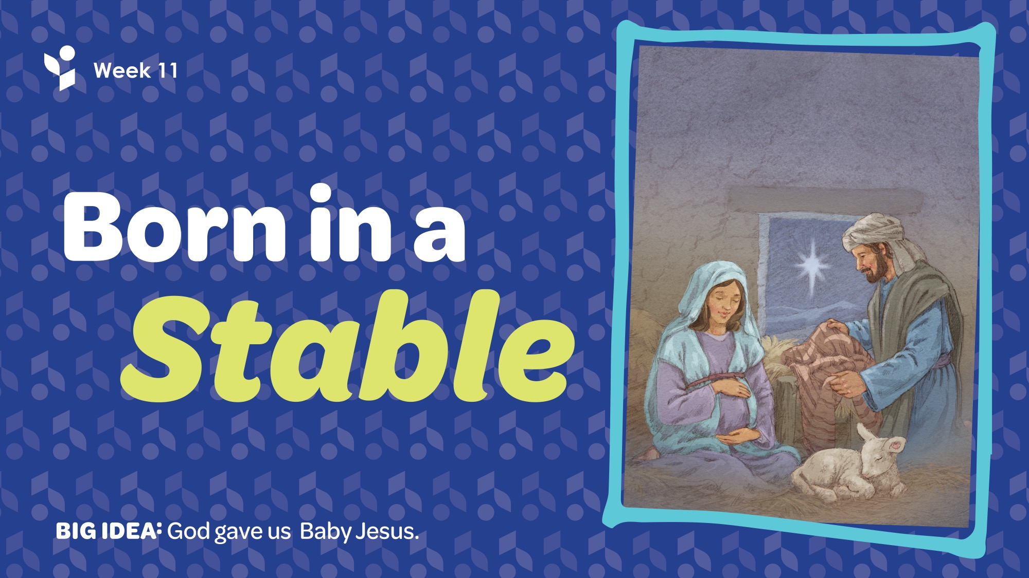
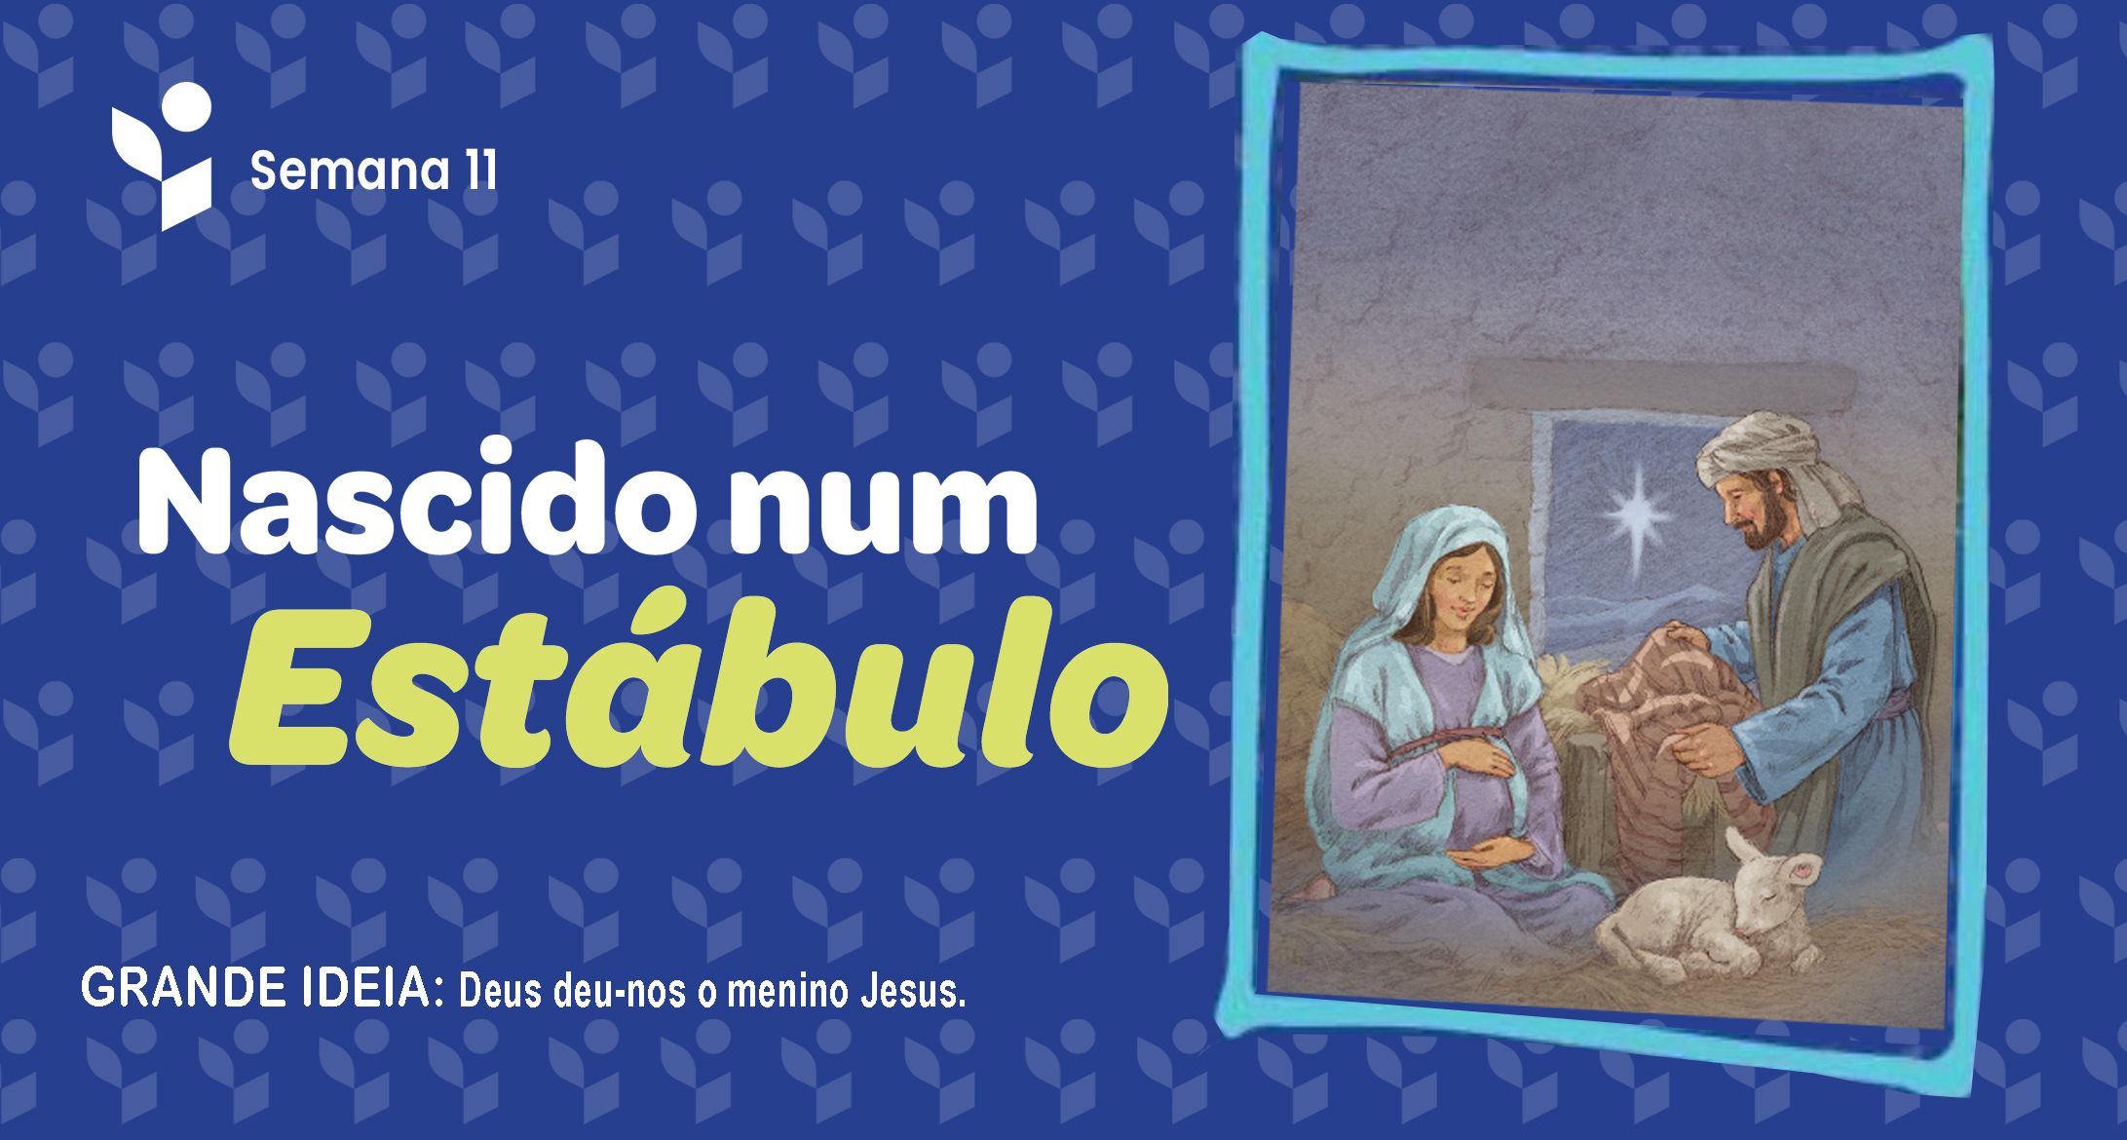

Slide 14
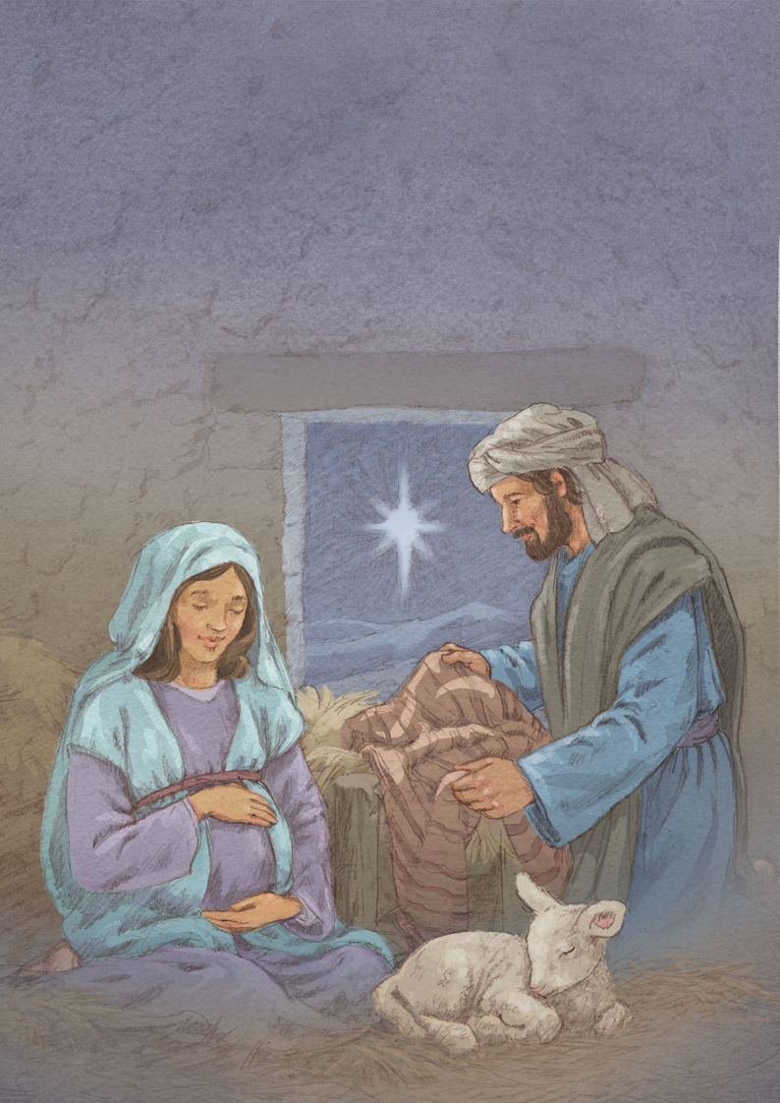

Slide 15
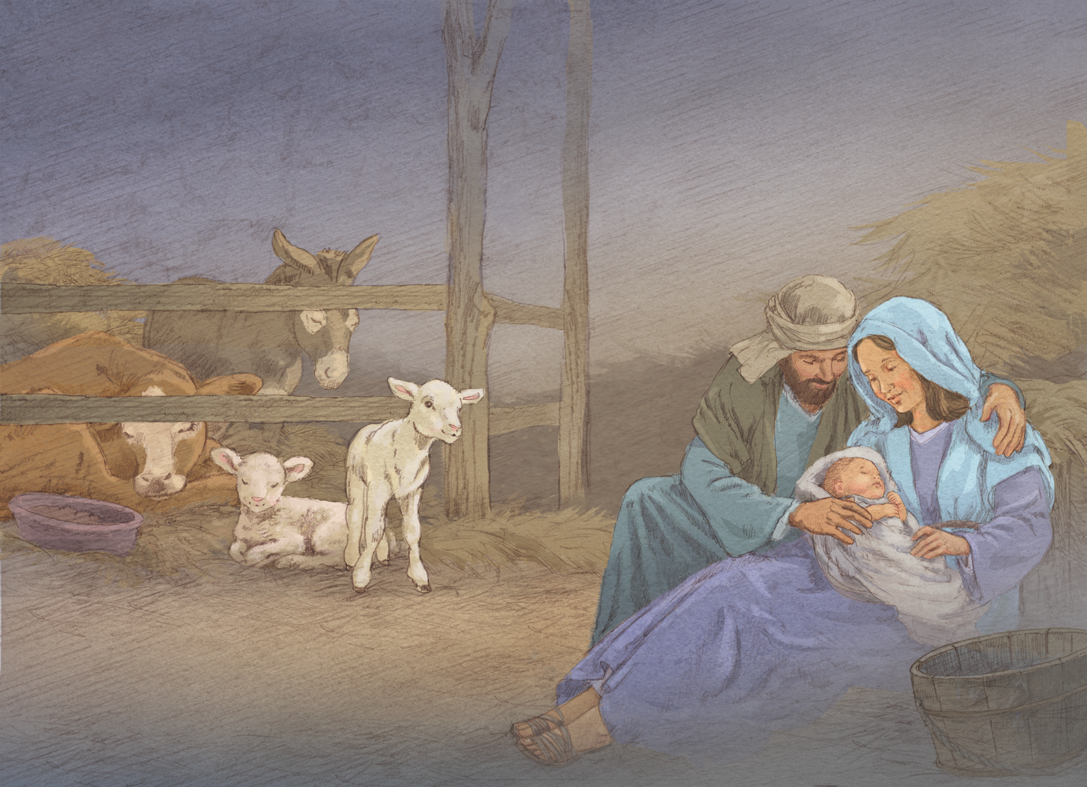

Slide 16
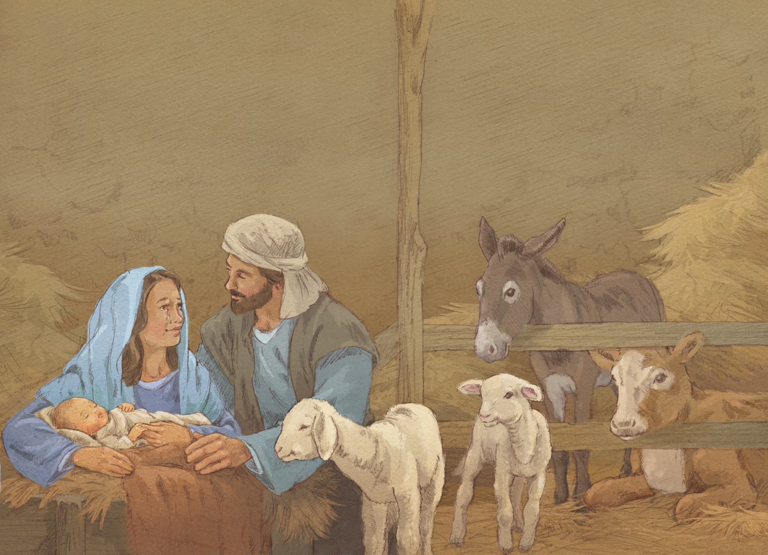

Slide 17
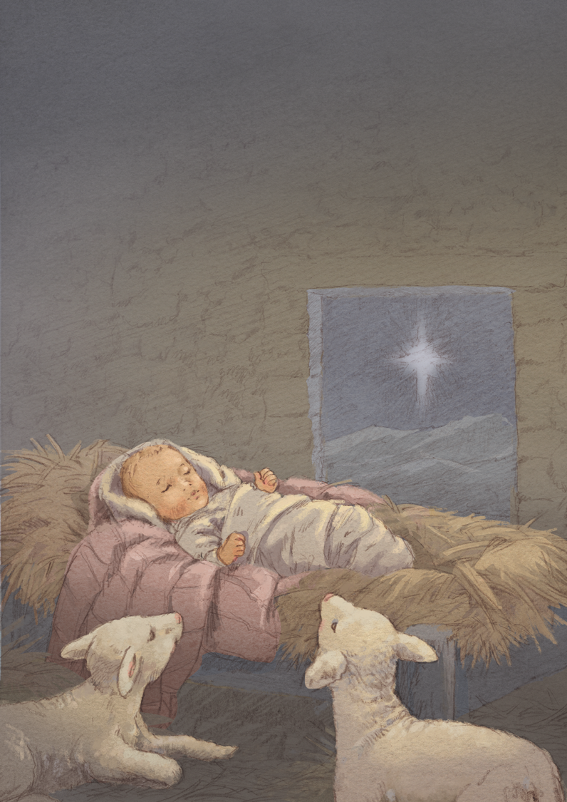

Slide 18

VERSO PARA MEMORIZAR
…a quem chamarás Jesus;
porque ele salvará o seu povo dos seus pecados.
Mateus 1:21

Slide 19
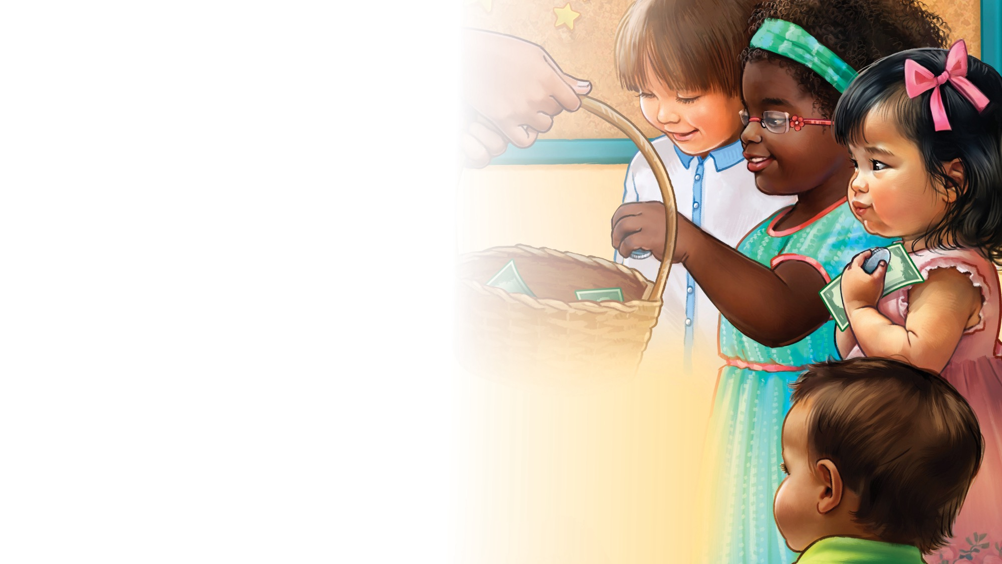
A minha oferta
OFERTA
A Jesus eu dou minha oferta.
Oferta, oferta.
A Jesus eu dou minha oferta.
A Ele dou o meu coração.
“Here Is My Money” by Janet Sage, copyright © 2001 North American Division Corporation of Seventh-day Adventists. From Little Voices Praise Him, #32. Used by permission.

Slide 20
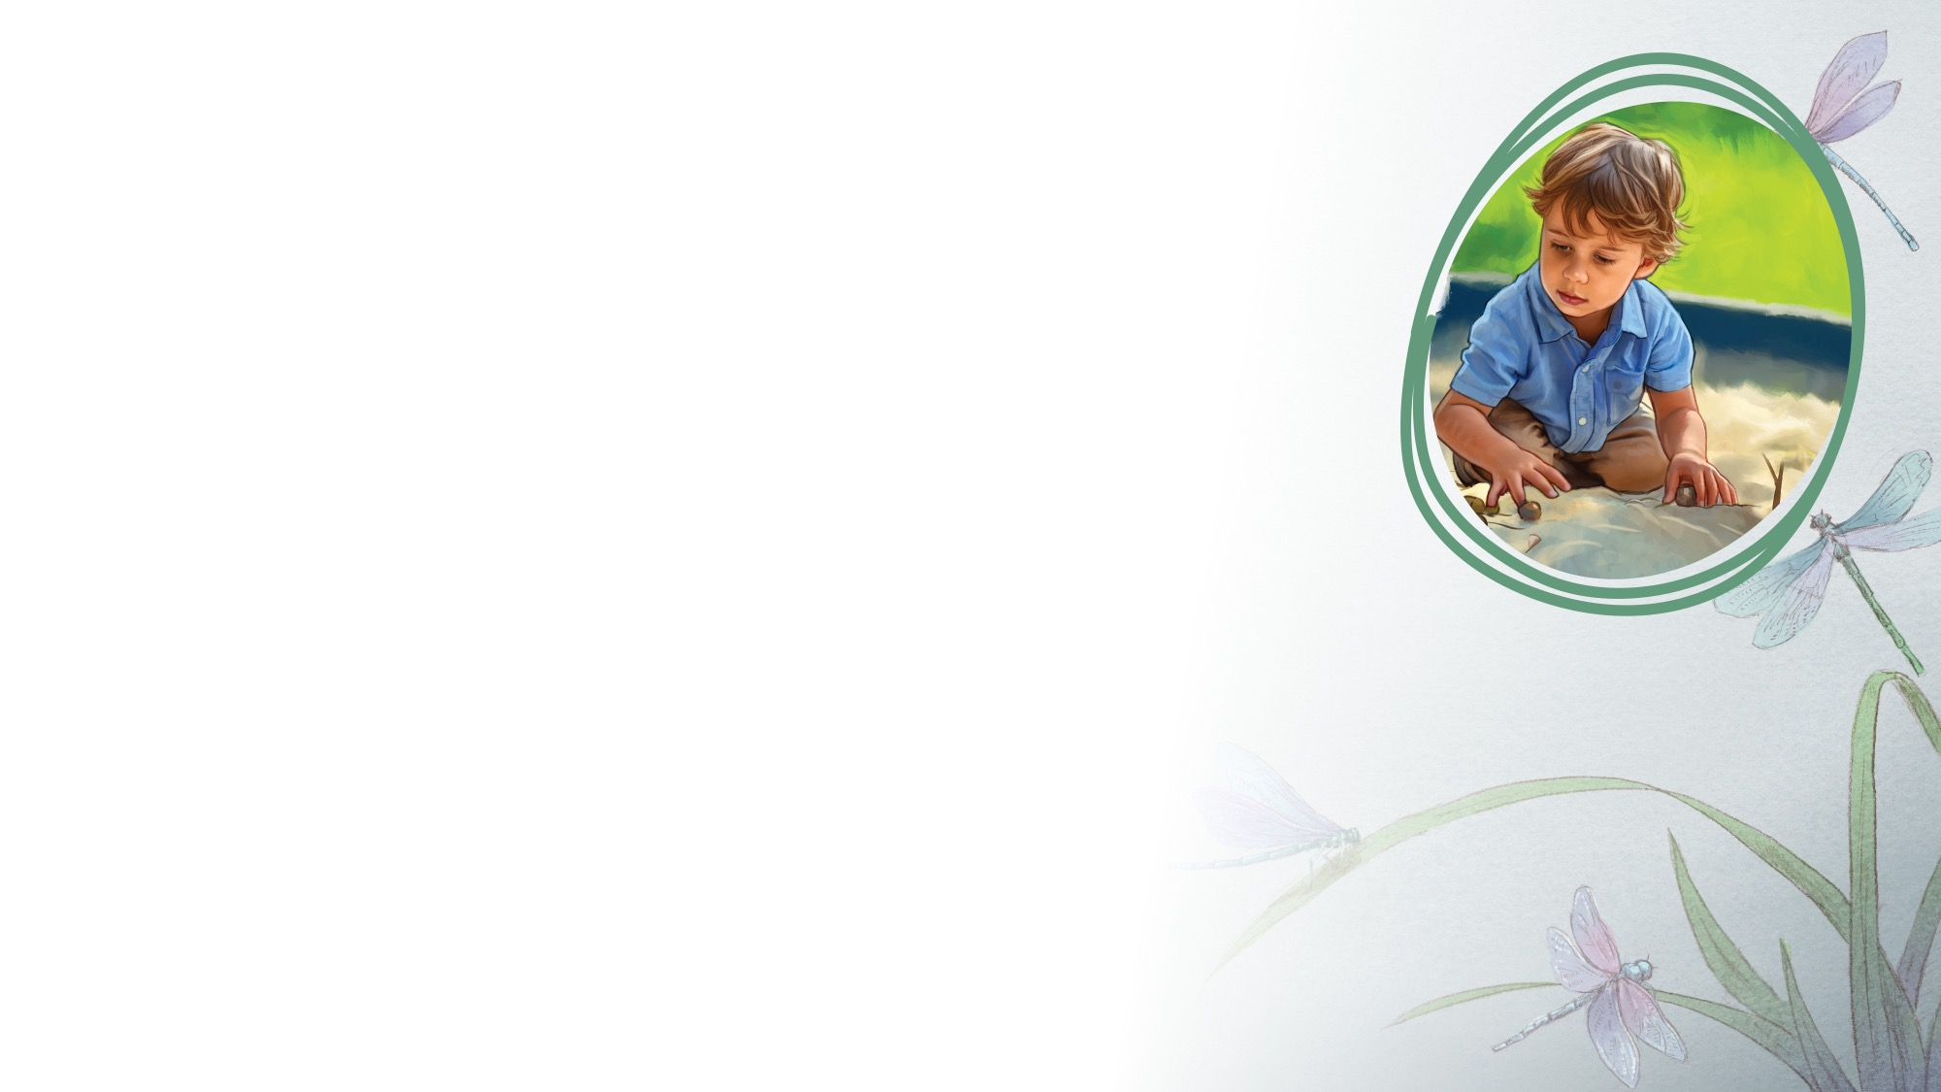
A Caixa da Natureza
O QUE HÁ NA NOSSA CAIXA DA NATUREZA HOJE?
O que está na nossa caixa?
Vou descobrir.
Algo que Jesus fez para mim.
Azul, verde ou vermelho, que será, enfim?
Seja o que for foi feito pra ti.
“Nature box” by Carolin Schmitz, copyright © 2023 General Conference Corporation® of Seventh-day Adventists.

Slide 21



Slide 22

A Escola Sabatina chegou agora ao fim
ADEUS
A Escola Sabatina
chegou agora ao fim.
Adeus, adeus, sejamos sempre bons.
Adeus, adeus, sejamos sempre bons.
(Repetir)
“Sabbath School Is Over,” writer unknown, public domain. From Little Voices Praise Him, #46.

